Slide 1
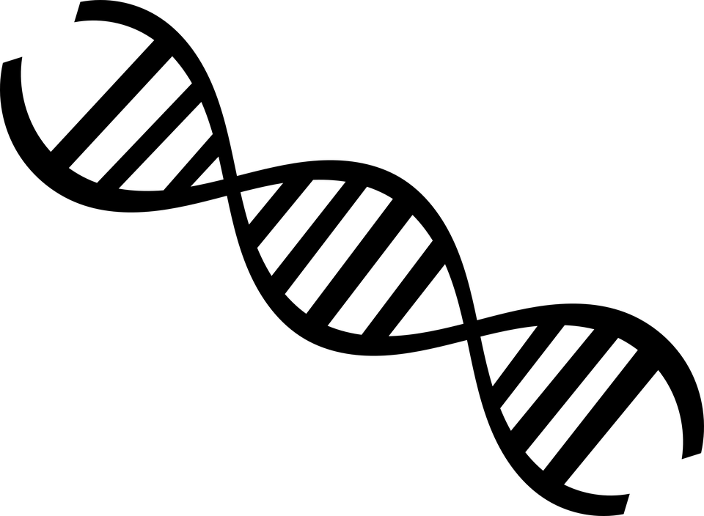
Generalidades de los ácidos nucleicos

Slide 2
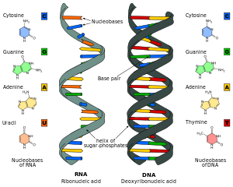
Generalidades
Una de las características mas importantes de los seres vivos es su capacidad de reproducción. Las peculiaridades de cada forma de vida se deben a la información genética, la cual es almacenada en ácidos nucleicos.
ADN (acido desoxirribonucleico)
ARN (acido ribonucleico)

Slide 3
Antecedentes históricos
Logrado por Avary, McLeod y McCarty, quienes identificaron al ADN como único portador de la información genética, conclusión basada en la propiedad del ADN purificado para transfigurar a una bacteria de una forma a otra.

Slide 4
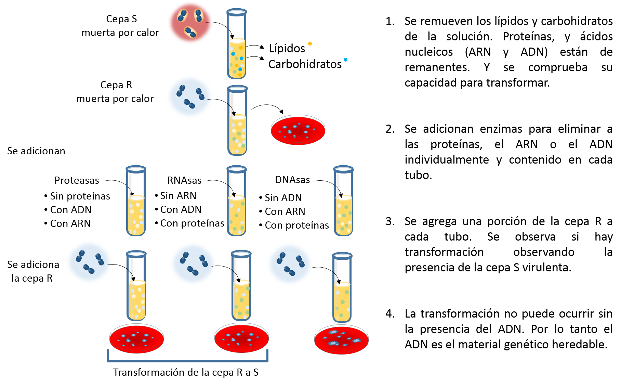

Slide 5
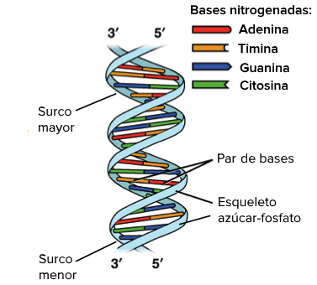
Determinación de la estructura molecular del ADN por Watson y Crick en 1953.

Slide 6
Nucleotidos
Los ácidos nucleicos (ADN y ARN) están formados por unidades manométricas llamadas nucleótidos, los cuales, a su vez, están conformadas por la unión de tres especies químicas:
Una base nitrogenada
Una pentosa
Un grupo fosfato

Slide 7
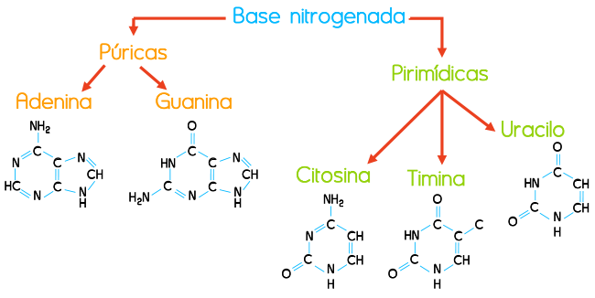
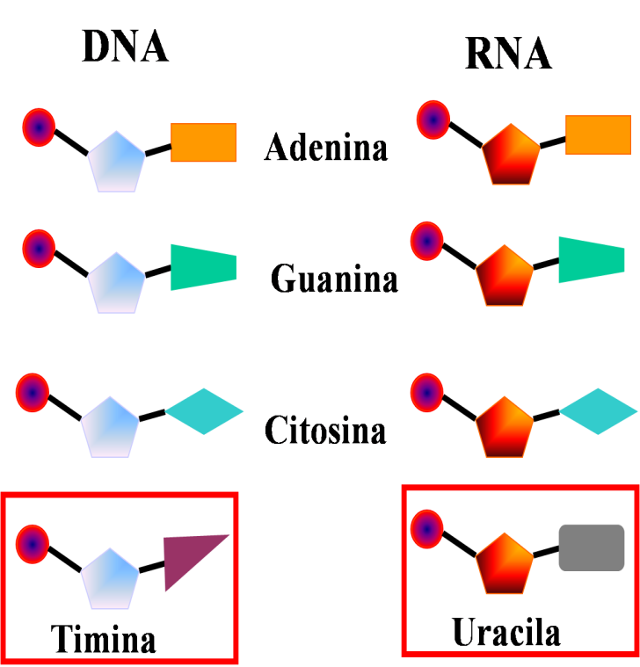
Bases nitrogenadas
Son compuestos orgánicos heterocíclicos que incluyen dos o mas átomos de nitrógeno.

Slide 8
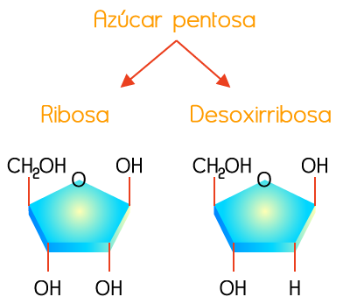
Pentosas
Son monosacáridos (carbohidratos) que forman parte fundamental de los nucleótidos. Dependiendo del tipo de acido nucleico, será la pentosa correspondiente.

Slide 9
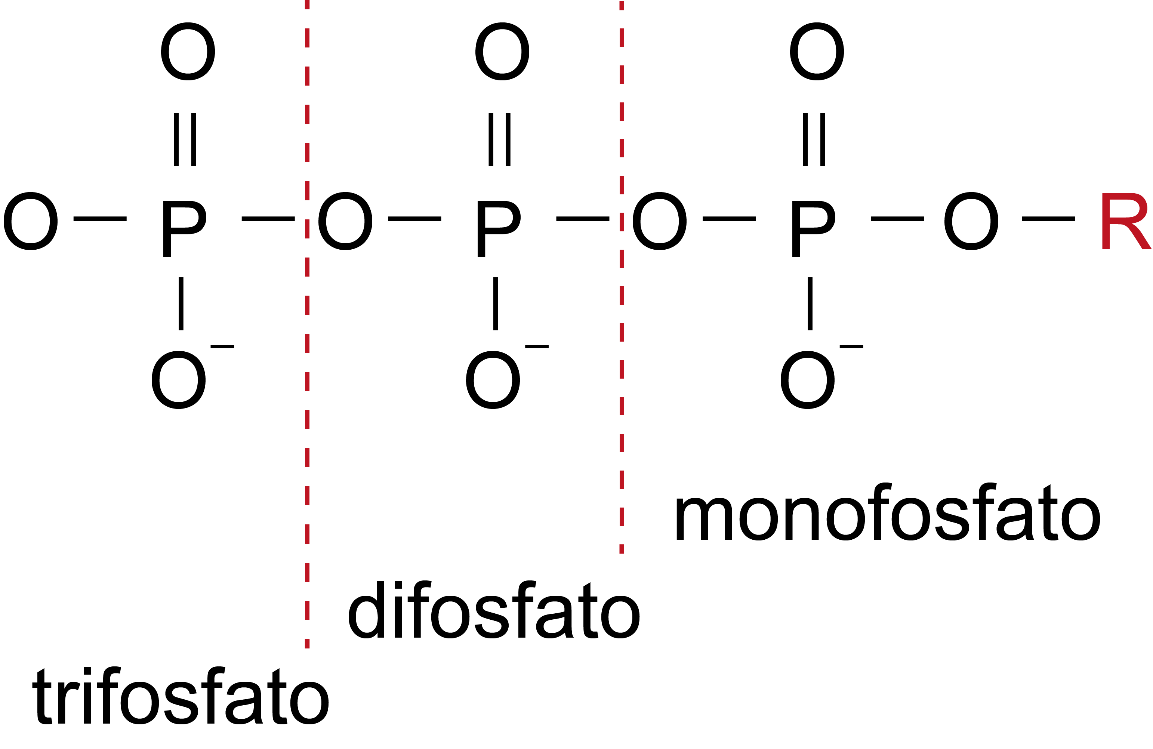

Grupo fosfato
El grupo fosfato ($P{{PO}_{4}^{}}^{3})$ se une de la base nitrogenada mediante un enlace fosfodiéster

